Slide 1
Thema: Mein Zimmer.

Slide 2
Übung 1 „Wurzelsalat“
dienungwoh– ___________________________________
dieimmerdreizwohnung– __________________________
das zimwohnmer– ________________________________
das merschlafzim– ________________________________
das zimeßmer– ___________________________________
das erzimkindmer– ________________________________
der erschrankbüch– ________________________________
der schrankkühl– __________________________________
derchtischcou– ___________________________________
die heitralzenzung– ________________________________

Slide 3
Übung 2 „der Wurm“. Teilen Sie das Wort.
Dasbaddieküchedietoilettedieeckederkleiderschrankdersesselderschrankderteppichdiemöbeldasbettdercomputerdiemikrowellediecouchdieblumentöpfederstuhldiebadewannederschreibtisch

Slide 4
Übung 3. Wie heiβen dieZimmer? Ergänze bitte!
1. wohnen- dasWohnzimmer
2. essen- das ________________
3. Kinder- ___________________
4. schlafen- ___________________
5. arbeiten- ___________________
6. kochen- dieKüche

Slide 5
Übung 4. Klären Sie die Bedeutung der zusammengesetzten Substantive, indem Sie die Wörter in Grund- und Bestimmungswort zerlegen. Ordnen Sie das Bestimmungswort ein.
Das ist einWohnzimmer. wohnen + dasZimmer
1. dasSchlafzimmer◊ ______________ + ______ _____________
2. dasBadezimmer◊ ______________ + ______ _____________
3. dasArbeitszimmer◊ ______________ + ______ _____________
4. derSchreibtisch◊ ______________ + ______ _____________
Das ist einKüchenschrank. dieKüche + derSchrank
1. dieKüchenlampe◊ _________________ + _________________
2. dasBücherregal◊ _________________ + _________________
3. derKüchentisch◊ _________________ + _________________
4. derKleiderschrank◊ _________________ + _________________

Slide 6
Übung 5. WelcheTätigkeiten passen zu diesen Zimmern?
ImWohnzimmer
kann man
Im Esszimmer,
Im Schlafzimmer, Im Arbeitszimmer, Im Kinderzimmer, Im Flur, Im Bad,
inderKüche
kann man
(können wir,
kann ich) …
Musik hören, duschen, fernsehen,
mit Freunden essen, den Mantel aufhängen, einBuch lesen, arbeiten, Wäsche waschen,
kochen, ein GlasWasser trinken, diskutieren, schlafen, Zeitungen und Zeitschriften lesen, feiern, Gäste empfangen.

Slide 7
Was kann man in diesen Zimmern machen?
duschen, kochen, baden, sich waschen, fernsehen, die Zähne putzen, waschen, Zeitungen oder Zeitschriften lesen, auf die Straße sehen, backen, arbeiten, schreiben, spielen, am Computer arbeiten, Hausaufgaben machen, braten, sich sonnen, den Mantel oder die Jacke in den Kleiderschrank hängen, das Geschirr abwaschen, schlafen
Im Badezimmer kann man duschen, ...
Im Kinderzimmer...
Im Schlafzimmer ..
In der Küche ...
Im Wohnzimmer ...
Auf dem Flur ...
Im Arbeitszimmer
Auf dem Balkon...

Slide 8
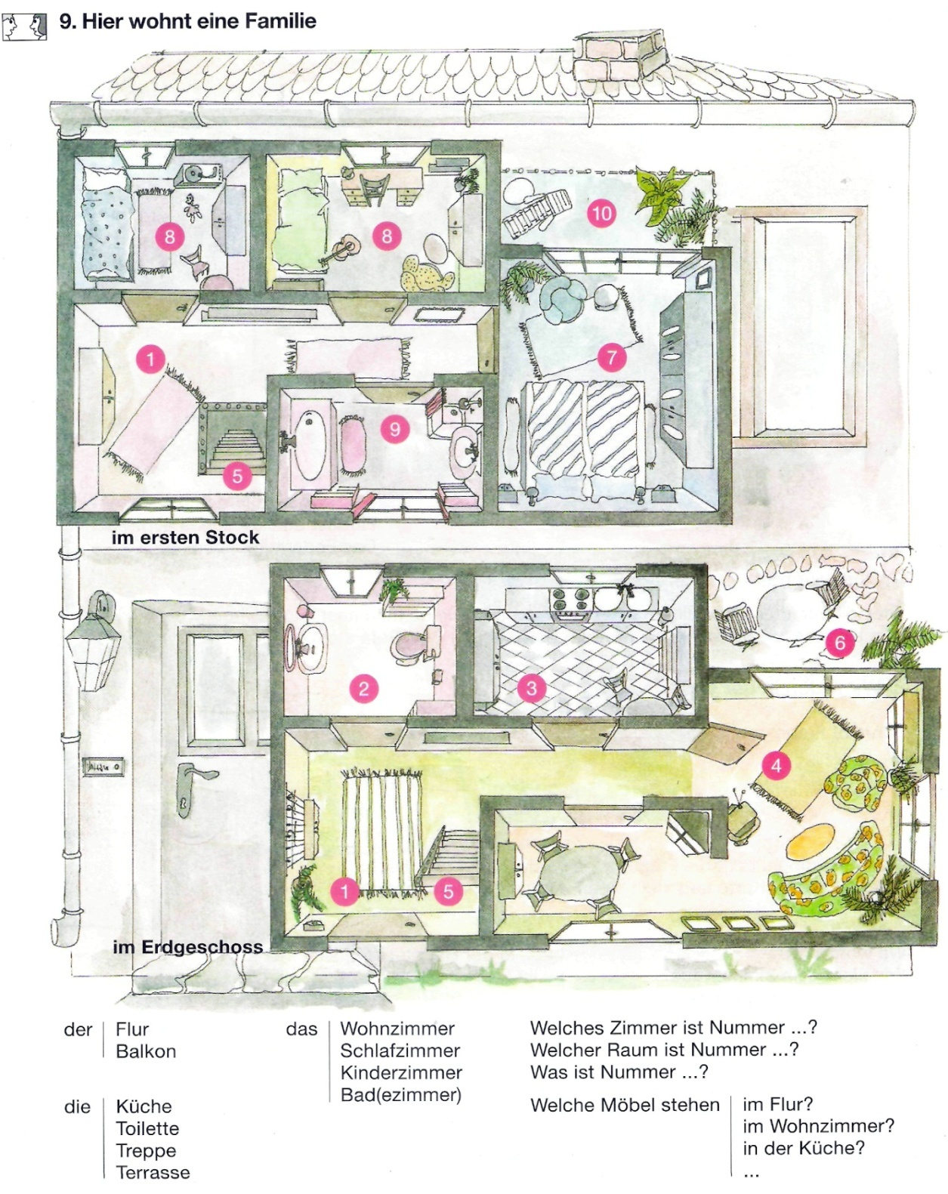

Slide 9
Mein Zimmer
Mein Zimmer ist 16 qm groß. Ich habe ein eigenes Zimmer. Es ist sehr hell, vor allem im Sommer, und sehr geräumig.
In meinem Zimmer steht das Bett an der rechten Wand. Auf dem Bett sind fünf Kissen und eine blaue Decke. Der Tisch steht zwischen dem Bett und dem Bücherregal. Auf dem Bett ist die blaue Bettdecke. Unter dem Bett ist ein roter Teppich. Der Teppich ist modern und sehr bequem. Gegenüber der Tür ist ein großes Fenster mit weißen Gardinen. Vom Fenster aus kann ich den Garten sehen. Unter dem Fenster stehen ein Schreibtisch und zwei Hocker aus Holz. Auf dem Schreibtisch stehen eine grüne Lampe und ein grauer Computer. Neben der Tür links steht ein Ofen. Dazwischen steht der Fernseher. Neben dem Ofen ist eine Tür, links davon steht ein Schrank und davor befindet sich ein bequemer Sessel. In der Mitte an der Decke hängt eine Lampe.
In meinem Zimmer höre ich Musik, lerne, lese Bücher und mache Hausaufgaben. Ich fühle mich wohl in meinem Zimmer und mag es. Mein Zimmer ist ordentlich. Ich räume das Zimmer jeden Tag auf.

Slide 10
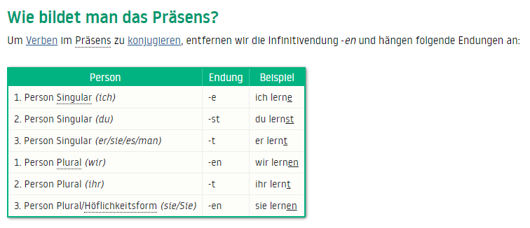
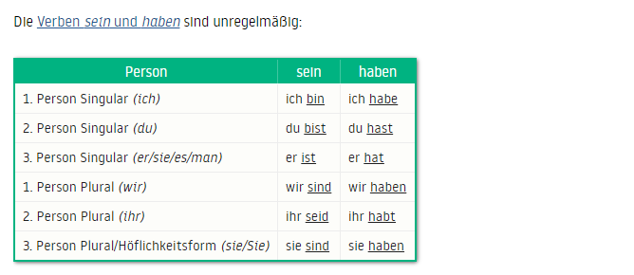

Slide 11
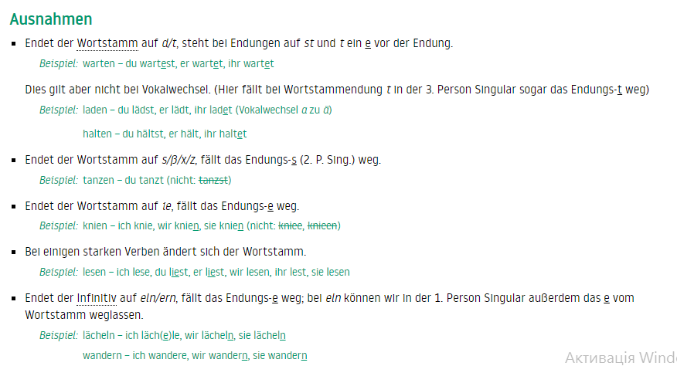

Slide 12
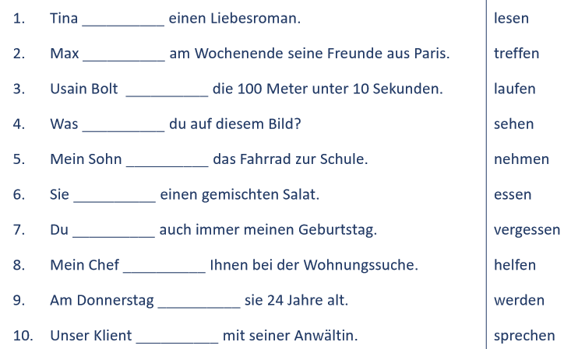

Slide 13
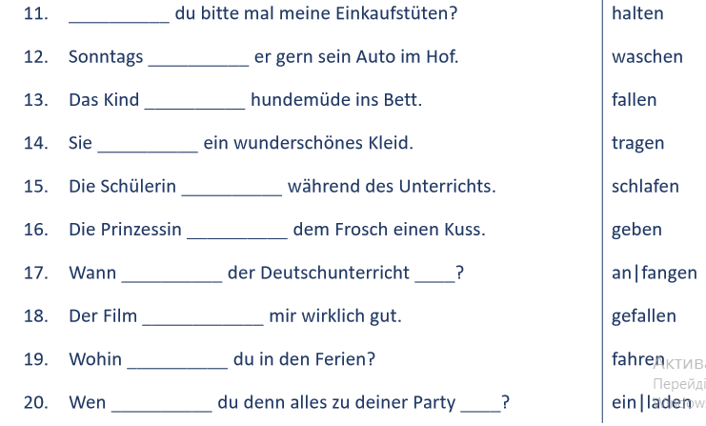

Slide 14
Übung 1. Setzen Sie das Verb „sprechen“ ein!
1.Die Studenten ________________ Spanisch.
2. ________________ Sie auch Spanisch? Ja, ich ________________ auch Spanisch.
3. ________________ Andreas Englisch? – Er ________________ Ukrainisch.
4. Du ________________ Französisch und Herr Kowal ________________ Ukrainisch.
5. Wer ________________ noch Ukrainisch?
6. Monika und Andreas ________________ Ukrainisch.

Slide 15
Übung 2. Setzen Sie das Verb „lesen“ ein!
1. Wir sind zu Hause.
2. Wir ________________
3. Was ________________ Herr Frolow?
4. Er ________________ einen Roman.
5. Und Frau Frolowa? – Sie ________________ ein Buch.
6. ________________ Sascha und Anja auch?
7. Ja Sacha ________________ Chemie.
8. Er fragt Anja „Was ________________ du?“
9. Sie sagt: „Ich ________________ Geschichte“.
10. Herr Frolow fragt: „Sascha, Anja ________________ ihr einen Kriminalroman?“ – „Nein, wir ________________ Chemie und Geschichte“

Slide 16
Übung3. Entklammern Sie die Verben. Gebrauchen Sie Präsens.
l.Du(sprechen) ________________ sehr leise. 2.(Sehen) ________________ du das Heft?
З.Еr (nehmen)________________ ein Buch.
4.Anna sprechen gut Deutsch.
5.Wir(lesen) ________________ in derDeutschstunde.
6.(Gehen) ________________ du nach Hause? 7.Die Kinder (essen) ________________ gern Eis.
8.Er (nehmen) ________________eine Zeitung. 9.(Essen) ________________ du Kuchen? 10.(Sehen) du sie?

Slide 17
Übung 4.Entklammern Sie die Verben. Gebrauchen Sie Präsens.
l.Hans (fahren) ____________ nach Kiew.
2. Wir (tragen) ____________ die Bücher.
3. Wohin (fahren) ____________ er?
4. Die Fotos gefallen) uns.
5. Er (tragen) ____________ die Tasche.
6. Meine Schwester (fahren) ____________ nach München.
7. Mein Bruder (schlafen) ____________ fest.
8. Was (gefallen) ____________ dir?
9. Wer (tragen) ____________ diesen Mantel?
10. Er (schlafen) ____________ lange.

Slide 18
Übung 5.Schreiben Sie in zwei Gruppen schwache und starke Verben.
studieren, lesen, turnen, fahren, tanzen, essen, sprechen, schreiben, fehlen, sehen, kommen, schweigen, lernen, erzählen, bleiben, antworten, wiederholen, schicken, ziehen.
starke Verben schwache Verben

Slide 19
Übung 6. Entklammern Sie die Verben
1.Der Schüler(besuchen) ____________ die Schule.
2. Das Mädchen (lernen) ____________ das Gedicht.
3.Sie (sich anhören) ____________ Musik.
4. Er (schreiben) ____________ das Diktat.
5. Wir (arbeiten) ____________ an der Aussprache fleißig.
6. Ich (aufstehen) ____________ um 7 Uhr täglich.
7. Anna (sich setzen) ____________ an den Tisch.
8. Die Tochter (gleichen) ____________ der Mutter.
9. Die Mutter (verzeihen) ____________ ihrem Sohn seine schlechte Tat.
10. Sie (leiden) ____________ an Schlaflosigkeit.
11. Er (halten) ____________ immer sein Wort.

Slide 20
Übung 7. Übersetzen Sie ins Deutsche.
1 .Ми вивчаємо англійську мову. ________________
2.Я розмовляю німецькою мовою. ________________
3.Коли починаються уроки? ___________________
4.Він відповідає вірно. _______________________
5.Вони читають i перекладають. ________________
6.Де ти працюєш? __________________________
7.Ти навчаєшся? ____________________________
8.Він студент. ______________________________
9.Ти учень? _______________________________

Slide 21
https://deutsch.lingolia.com/de/grammatik/zeitformen/praesens/uebungen

Slide 22
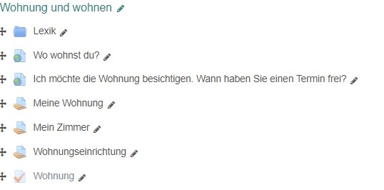
Hausaufgabe
1. Написати твір про свою кімнату.
2. Виконати вправу (Повторити відмінювання дієслів у Prӓsens)
3. Виконати тест.

